Slide 1



Вінницький національний медичний університет ім. М.І. Пирогова МОЗ України
Кафедра внутрішньої медицини №1
ВК 6.17
ПРАКТИЧНА
АРИТМОЛОГІЯ
інтерактивний тренінг
СПЕЦІАЛЬНІСТЬ: І2 МЕДИЦИНА
ГАЛУЗЬ ЗНАНЬ: І2 ОХОРОНА ЗДОРОВ’Я ТА СОЦІАЛЬНЕ ЗАБЕЗПЕЧЕННЯ
ОСВІТНЬО-ПРОФЕСІЙНА ПРОГРАМА: «МЕДИЦИНА»
РІВЕНЬ ВИЩОЇ ОСВІТИ: ДРУГИЙ (МАГІСТЕРСЬКИЙ)

Slide 2


Паспорт освітнього компонента ВК 6.17 «Практична аритмологія (інтерактивний тренінг)»
Пререквізити: ґрунтується на вивченні анатомії людини, медичної біології, гістології, цитології та ембріології, патологічній анатомії, фізіології, патофізіології, медичної і біологічної фізики, біоорганічної та біологічної хімії, фармакології, клінічної фармакології та клінічної фармації, внутрішньої медицини й інтегрується з цими дисциплінами
Предметом вивчення ВК
є гострі стани при захворюваннях серцево-судинної системи, які потребують невідкладної медичної допомоги з методами їх діагностики, лікування та профілактики
Спеціальність: І2 Медицина
Курс: 6-ий
Кредити: 2.0 (60 годин)
Форма контролю: залік
Мова: українська, англійська

Slide 3
Чому варто обрати ВК6.17 практична аритмологія?
25%
350K+
№1
пацієнтів кардіологічного
профілю мають аритмії
випадків раптової серцевої
смерті щорічно в Європі
причина виклику
ШМД до кардіологічних
пацієнтів

Slide 4



Що робить курс особливим?
Практика з першого дня
Інтерактивний формат
Реальні ЕКГ, манекени, симулятори
Рольові ігри, командні змагання, дебати
Невідкладні ситуації
Сучасні технології
Тренінги з кардіоверсії, дефібриляції, СЛР
Програматори, телеметрія, цифровий моніторинг

Slide 5


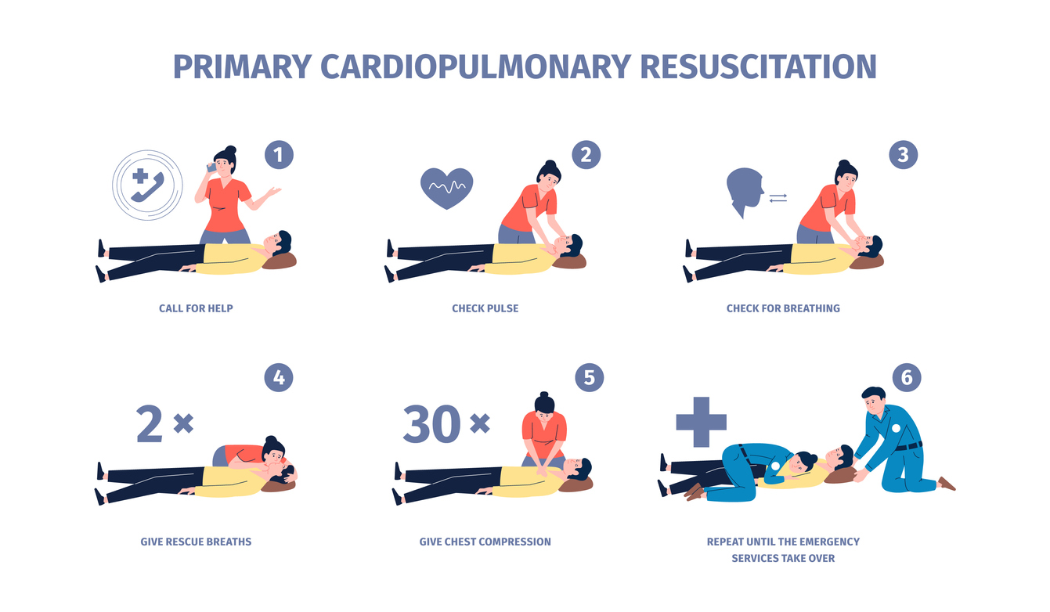
Як проходить заняття?
1
2
3
4
Теорія
ЕКГ-практикум
Симуляція
Дебрифінг
Короткий клінічний
розбір теми
Інтерпретація реальних
електрокардіограм
Робота на манекенах
та симуляторах
Аналіз рішень
та розбір помилок

Slide 6
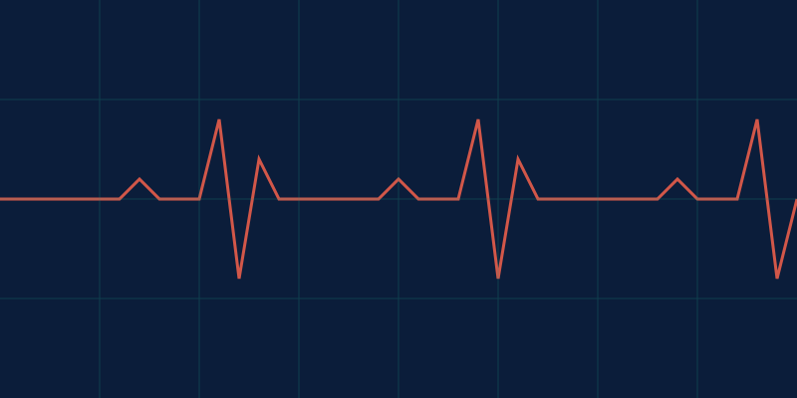
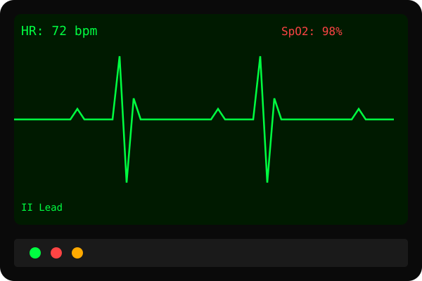

Що ви зможете за умови
опанування курсу:
Впевнено інтерпретувати ЕКГ при будь-яких аритміях
Проводити електричну кардіоверсію та дефібриляцію
Диференціювати тахікардії з вузькими та широкими комплексами
Виконувати транскутанну кардіостимуляцію
Обирати стратегію лікування ФП для різних профілів пацієнтів
Інтерпретувати ЕКГ пацієнтів з імплантованими пристроями
Розраховувати ризики та призначати антикоагулянтну терапію
Надавати невідкладну допомогу при життєвозагрозливих аритміях

Slide 7



Самостійна робота
Додаткові теми для поглибленого вивчення
Аритмії у спеціальних
популяціях
Генетичні аспекти
аритмій
Цифрова аритмологія
Вагітні, діти, літні пацієнти,
спортсмени, коморбідність
Каналопатії, аритмогенні
кардіоміопатії,
скринінг родичів
Носимі пристрої, ШІ в ЕКГ,
телемедицина

Slide 8
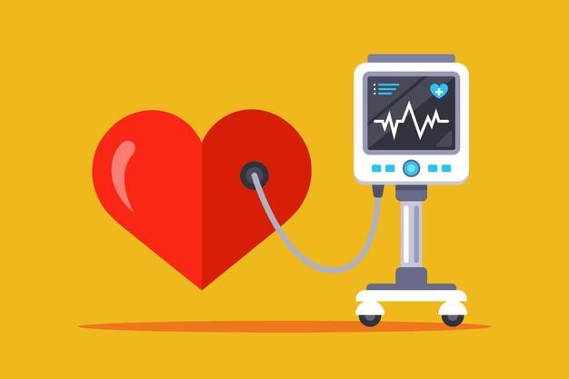
Формат курсу –офлайн/онлайн
Форми навчання: Лекції
Практичні/семінарські
Самостійна та індивідуальна робота
Формат
Інтерактивний тренінг
Оцінювання
Клінічна симуляція
Місце проведення курсу
Кафедра внутрішньої медицини №1 на базі кардіологічного відділення КНП «ВОКЛ ім. М.І. Пирогова ВОР»

Slide 9
Перевір себе!
Клінічна задача
Пацієнт 65 років, скарги на серцебиття та запаморочення. На ЕКГ: нерегулярний ритм, відсутність зубців Р, хвилі f, ЧСС 130/хв, вузькі комплекси QRS. В анамнезі — артеріальна гіпертензія, цукровий діабет 2 типу, перенесений ішемічний інсульт 2 роки тому.
Яка тактика ведення цього пацієнта?
А
Негайна електрична кардіоверсія
Б
Аміодарон в/в для відновлення ритму
В
Контроль ЧСС бета-блокаторами + антикоагулянтна терапія з урахуванням шкали CHA₂DS₂-VA
Г
Верапаміл в/в + ацетилсаліцилова кислота 100 мг
Хочеш дізнатися правильну відповідь — приходь на наш курс!

Slide 10
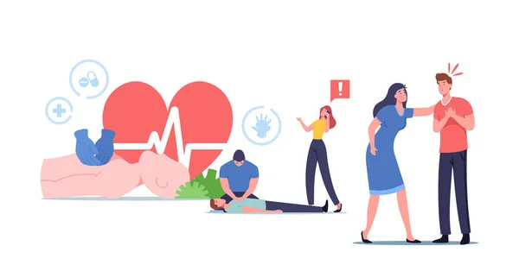

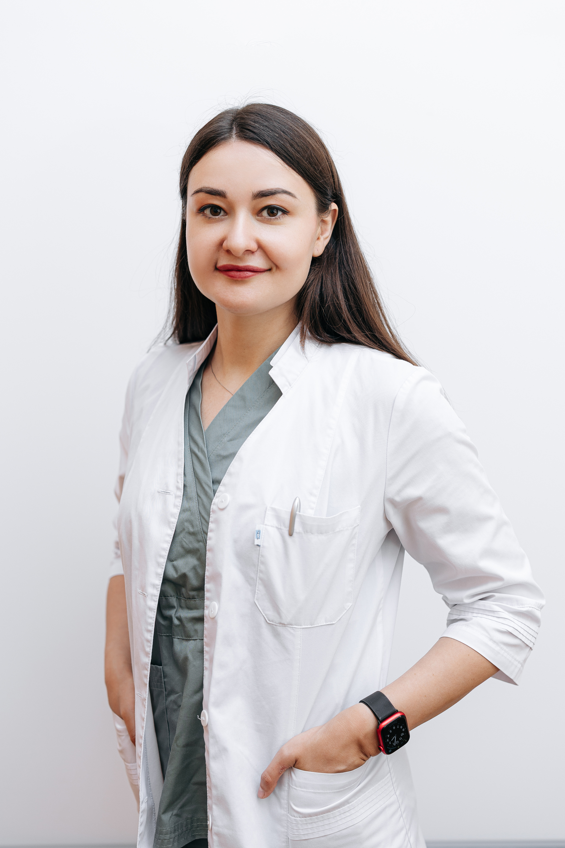
Обирай практичну аритмологію!
Навчись рятувати життя!
Розробник курсу:
асистент кафедри внутрішньої медицини №1,
лікарка-кардіолог, спеціаліст з ехокардіографії,
PhD Іванкова Анастасія Валеріївна
Контактна інформація:
м. Вінниця,
вул. Пирогова, 56
Кафедра внутрішньої медицини №1
intmed1@vnmu.edu.ua

